Slide 1
高雄市議會第四屆第一次大會
交通局業務簡報
安全．智慧．永續
局長 張淑娟
112.5.12

Slide 2
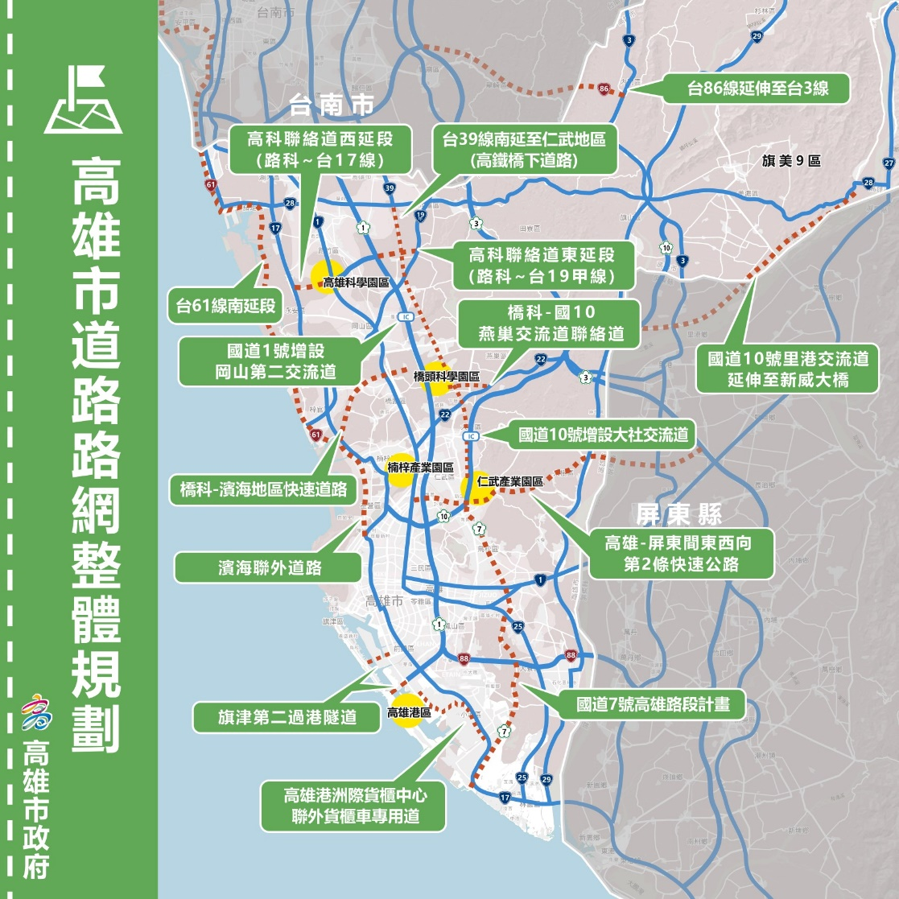
健全道路路網
6
項次 | 道路 | 主辦機關 | 階段 | 經費 (億) | 預計完工年
1 | 國道7號高速公路 | 交通部高速公路局 | 細部設計中 | 1,357.9億 (預估) | 預計114年施工、119年完工
2 | 高鐵橋下平面道路(台39線延伸) | 公路總局 | 可行性研究 | 206.89億 (預估) | 橋科優先段(186至1-2) 114年完工 北高雄產業園區 (台19甲至大莊路)
3 | 洲際貨櫃車專用道 | 本府工務局 | 細部設計 | 14.04億 (110.5.13核定) | 預計111年施工、112年完工
4 | 高雄-屏東間東西向第二條快速公路 | 公路總局 | 綜合規劃及二階環評 | 642.8億 (預估) | 預計117年施工、122年完工
5 | 國10東延新威大橋 | 公路總局 | 細部設計 用地取得中 | 128.64億 (110.6.28核定) | 預計115年完工
6 | 台86線東延台3 | 公路總局 | 綜合規劃及環評作業 | 99.65億 (109.12.10核定) | 預計118年完工
2
5
4
1
3

Slide 3
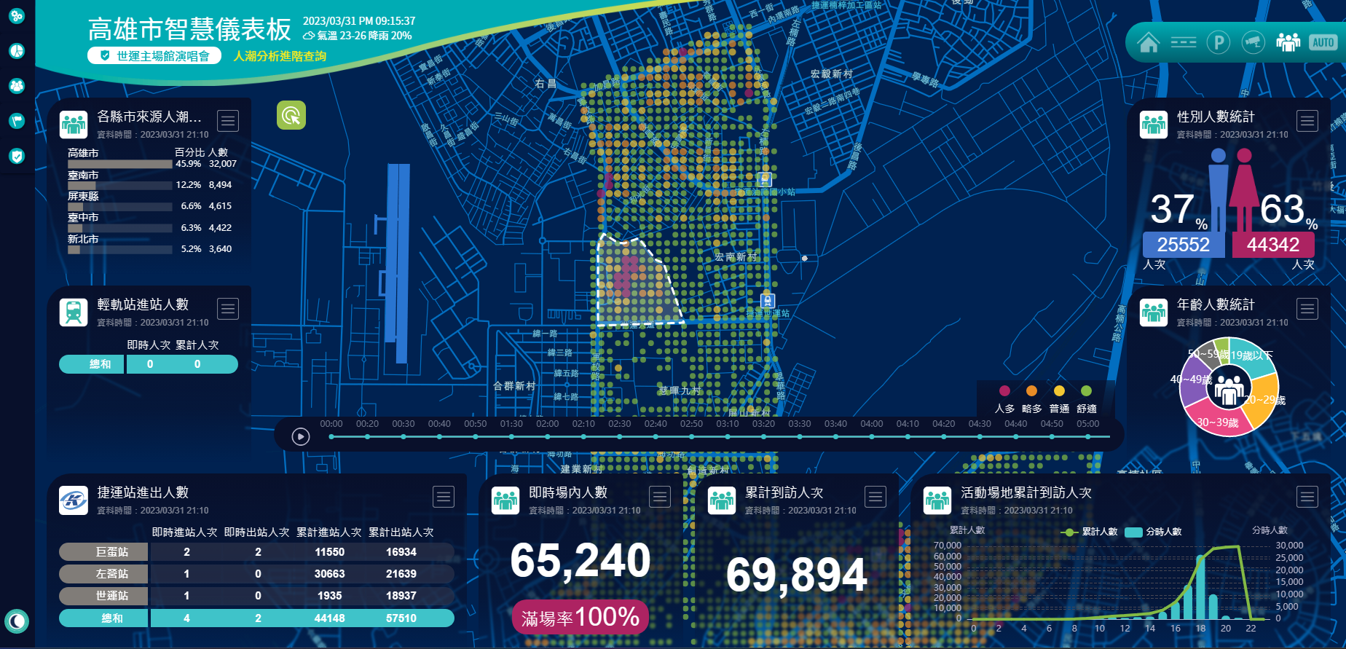
智慧運輸系統升級2.0-
跨域資訊整合與智慧儀表板
建構「感知層-網路層-應用層」AIOT物聯網架構，發展智慧運輸服務平台
即時蒐集多元數據資訊
透過智慧儀表板進行監控
主場館演唱會活動疏運約1小時完成
Notes:
1.建構「感知層—網路層—應用層」完善物聯網架構，高雄已發展出高效智慧運輸系統及服務平台，即時偵測蒐集前端多元數據資訊，針對跨領域資料進行整合應用，並透過圖形化智慧儀表板進行數據監控及管理。
2.針對大型活動成立交控指揮中心，透過橫向聯繫機制及智慧儀表板進駐，大幅提升活動時民眾出入場秩序與散場效率，保障民眾旅途順暢及智慧旅運服務品質。於2022年台灣燈會、跨年演唱會、2023壽山動物園開幕、Black Pink/五月天/張惠妹大型演唱會等活動展現亮眼成效，大幅提升活動疏運效率和品質。

Slide 4
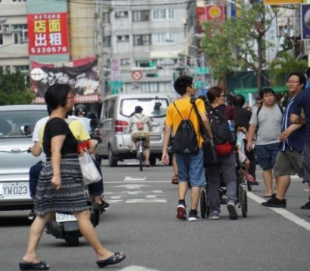
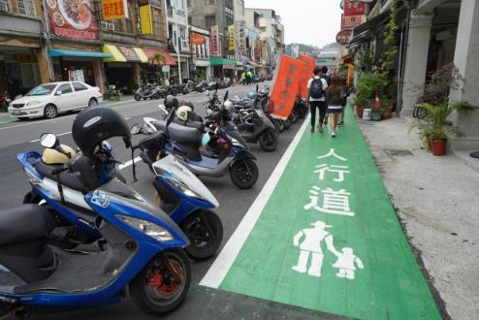
改善行人路權
放大型小綠人150處
行人專用號誌40處、行人早開300處
延長行人綠燈秒數630處(0.8公尺/秒)
標線型人行道57處
行人庇護島及路口行穿線退縮
改造前
改造後

Slide 5
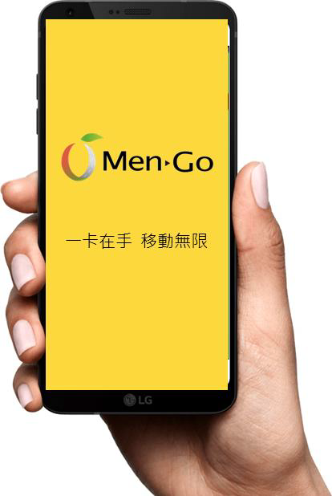
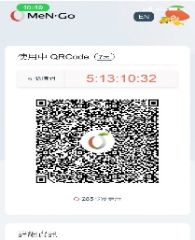
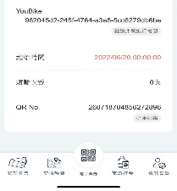
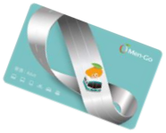
高雄市區399通勤月票
4/27開賣399月票
實體卡與QR併行 多元選擇
購票/查詢/付款/搭乘整合式服務
5成選擇QR!
高雄
台鐵/公路客運
屏東
台南
Notes:
配合行政院促進公共運輸使用方案，高雄市率先響應，推動高雄市區399通勤月票，
4/18開放民眾申請會員，4/27正式開賣，反應相當熱烈。
399月票提供QR與實體卡供民眾多元選擇，經統計6成民眾選擇綁定QR，即買即用相當方便。 未來南高屏全區999月票同樣將於MeNGo平台販售。

Slide 6
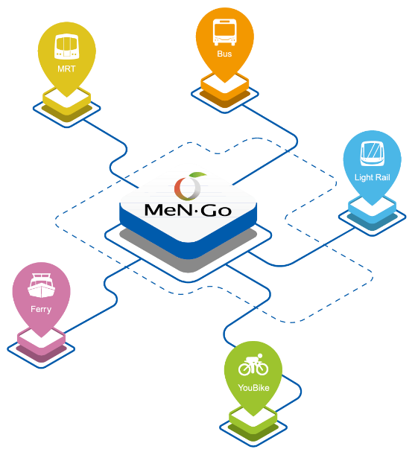
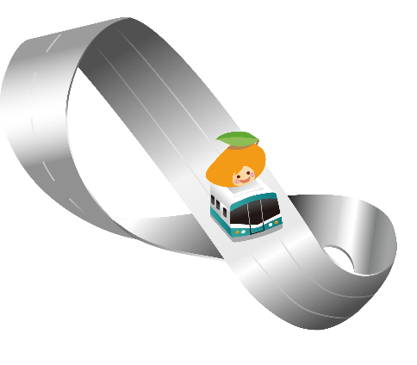
高南屏全區999月票方案 七月上路
▶以台鐵為主幹，串聯高南屏三縣市地方公共運輸服務
▶照顧南部民眾通勤通學，滿足南部生活圈公共運輸需求
方案 | 售價 | 內容
南高屏全區 通勤方案 (7月份推出) | 999 | 不限次數搭乘 高雄市轄運具(同上) 台南市公車、YouBike 屏東市公車、YouBike 中央轄管運具(南高屏區間之台鐵、公路客運、國道客運等)
Notes:
112年預計7月推出高雄台南屏東全區999月票，
配合中央驗票機修改期程，
以台鐵為主幹，串聯三縣市境內公共運輸服務，
提供民眾通勤通學生活圈交通服務，降低民眾負擔，提供公共運輸使用。

Slide 7
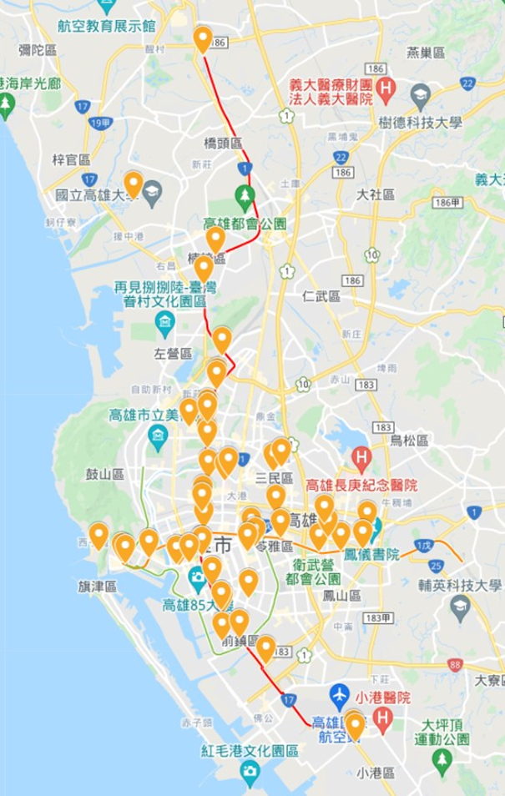
YouBike2.0
啟用1,200站，9,890輛車
4月累計突破3,000萬使用人次
熱門場站前50名分佈與捷運系統緊密結合，YouBike2.0與公共運輸之旅運模式已成形
結合Youbike與公共運輸，構建城市低碳通勤路網
Notes:
YouBike 2.0累計啟用1,200站，4月累計突破3,000萬使用人次。滿意度高達97.6%。
熱門場站前50名分布與捷運、輕軌及公車等大眾運輸場站緊密結合。

Slide 8
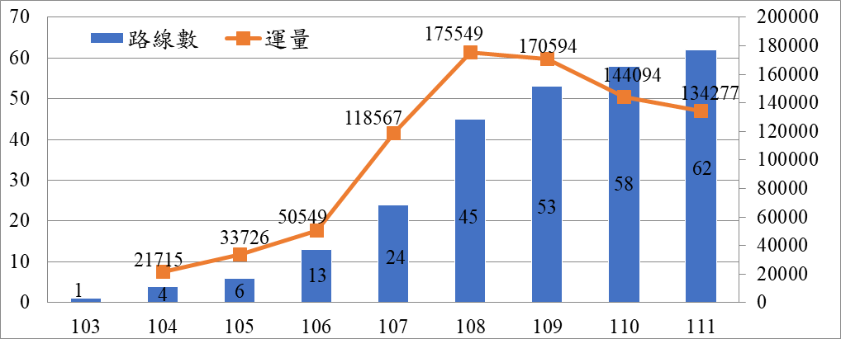
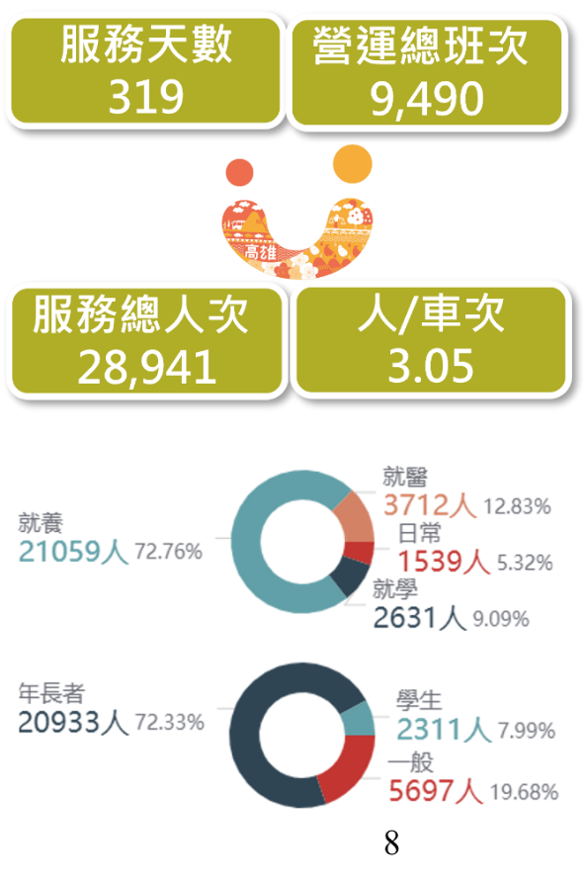
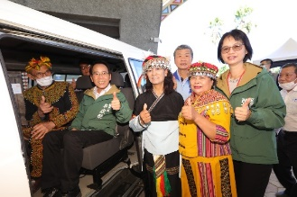
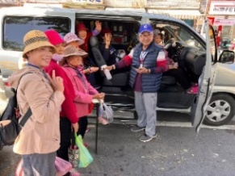
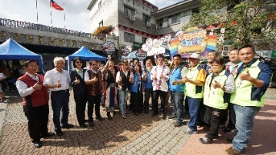
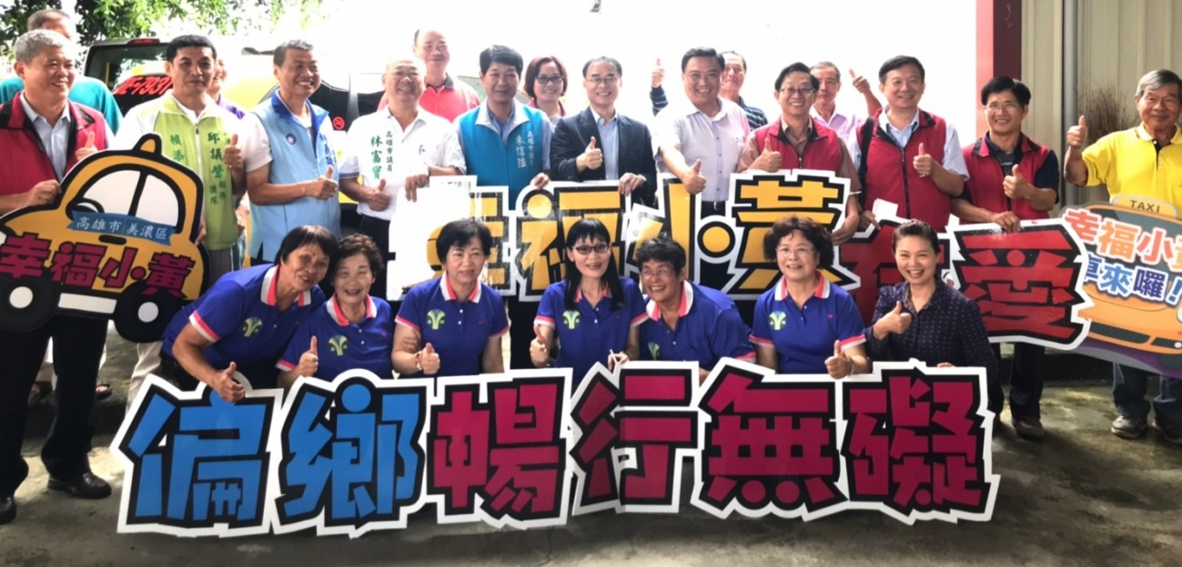
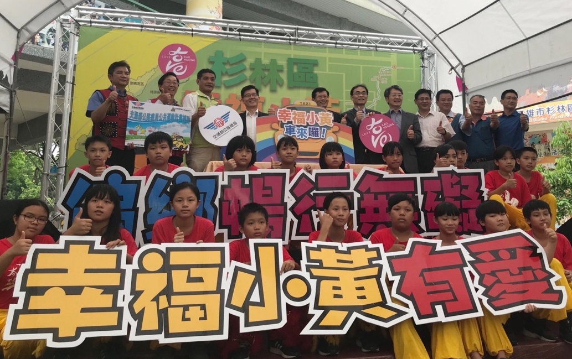
公車式小黃服務偏鄉交通
109年
110年
111年
112年
113年~114年
完成旗美全區幸福共享高雄GO
1.幸福共享高雄GO，擴大服務杉林區
2.規劃高雄GO擴大服務六龜及內門區
服務再升級，推出幸福共享高雄GO，以美濃生活圈為服務區域
1.路線滾動檢討
2.結合義大醫院快速通關，推出原民區轉診就醫預約交通接駁服務
完成旗美地區公車式小黃路線建置，提升偏鄉公共運輸涵蓋率
公車式小黃/幸福共享高雄GO
提供偏遠地區更彈性共享交通
建立社區參與機制
Notes:
為改善偏遠地區交通，109年完成偏鄉幸福小黃服務。
110年更結合義大醫院快速通關，於茂林、那瑪夏、桃源三區推出幸福小黃預約轉診就醫服務。
民眾持電子票證搭乘幸福小黃，收費比照公車，享一日兩段吃到飽的優惠，以銅版價格享受小黃的服務。
幸福小黃截至112年4月路線達62條，涵蓋33個行政區，111年運量約為13萬人次。
111年公車式小黃服務再升級，於美濃生活圈推出幸福共享高雄GO，112年擴大服務杉林區，並規劃擴大六龜及內門區，預計114年完成旗美全區的規劃

Slide 9
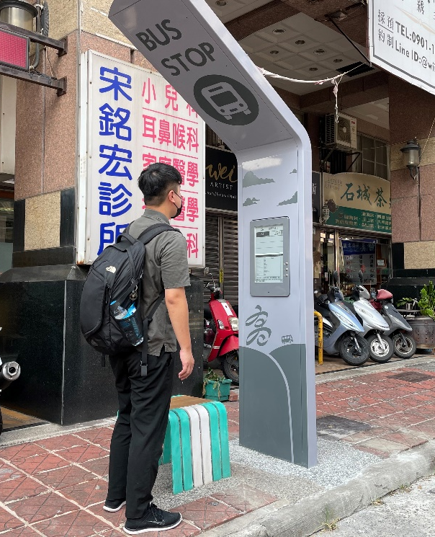
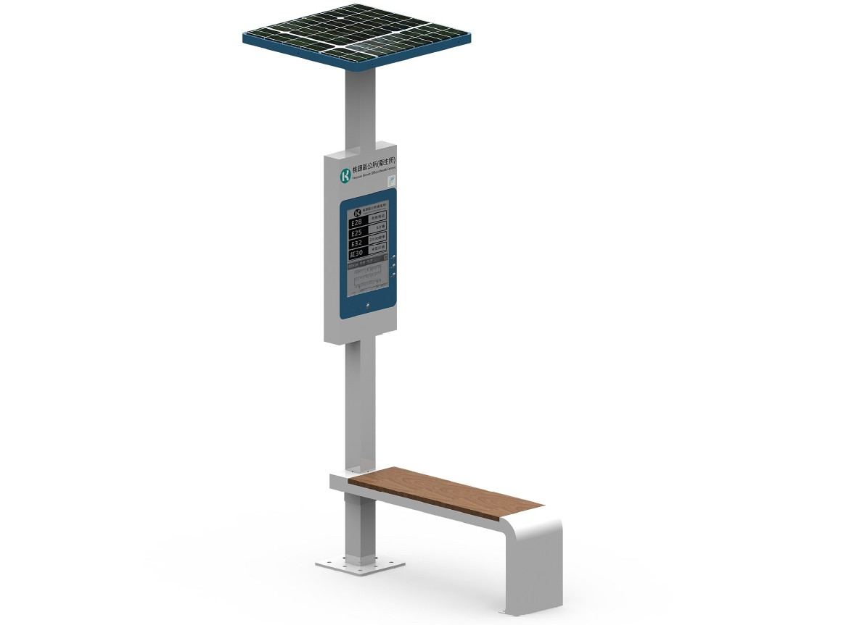
太陽能電子紙智慧型站牌
111年設置20處太陽能電子紙智慧型站牌，提供即時公車動態及路線資訊，改善申請用電問題，讓民眾即時掌握公車到站資訊
112年預計再設置20座太陽能電子紙智慧型站牌及35座附掛式電子紙智慧型面板
111年度電子紙智慧型站牌
112年度電子紙智慧型站牌示意圖
Notes:
111年設置20處太陽能電子紙智慧型站牌，即時提供公車動態及友善大型路線字體顯示，具省電、綠能及智慧等特性。
112年預計再設置20座太陽能電子紙智慧型站牌及35座附掛式電子紙智慧型面板。

Slide 10
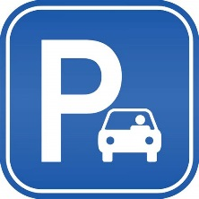
規劃興建停車場
凹子底地區停35用地新建營運移轉案 凹子底地區停5用地新建營運移轉案 鳳山區停9用地新建營運移轉BOT案 高雄高工公有立體停車場 漢民公園地下停車場 智昌停車場 東寧停車場 陽明停車場 楠梓清楠停車場 小港孔鳳停車場 旗山停7停8停車場 租隊友鳳青停車場 左營海景平面停車場 辰淵實踐停車場 辰淵啟文停車場
約新增停車供給：
大客車60格、小型車3,940格、機車1,531格
Notes:
多元方式規劃興建停車場以增加停車供給，民間參與共計4場，除鳳山區停9投資商第建審查中其餘皆已簽約。
前瞻建設計畫計有6案，本局業於4/19依複審會議意見，並函送修正可行性評估報告予公路總局。
其餘其它採委外標租或合作闢建方式興建停車場部分請參閱

Slide 11
推動渡輪電動化
111年度
112年度
113年度
採購作業 履約建造 履約建造
第1艘49噸鋼質渡輪交船
1.第2艘49噸FRP渡輪交船
2.第3艘99噸鋼質渡輪交船
環保效益
有效降低每年船舶約45萬至50萬之碳排放量。
經濟效益
大幅降低保養維修成本與故障率。
觀光效益
未來配合新闢航線及營運需求，有利船舶調度。
產業效益
帶動產業發展，展現在地造船廠之專業技術與整合能力。
Notes:
推動渡輪電動化具環保、經濟、觀光及帶動產業發展的效益，於111年招標採購3艘電動渡輪。
第一艘預計112年49噸鋼質渡輪交船；113年第二艘49噸FRP渡輪交船及第三艘99噸鋼質渡輪交船

Slide 12
結語
因應S半導體產業廊帶聯外交通需求，建構層級式的高快速道路與地區道路網，讓產業物流順暢，推升經濟發展
改變以車為本思維，落實人本交通，從道路交通工程改善、教育駕駛人「停」讓與違規取締三大面向同步推動，改善行人路權
應用AIoT建置智慧化運輸系統，提供更安全、有效、可靠的交通運輸系統服務
推動市區399與南高屏999通勤月票，達成城鄉交通平權，減輕民眾通勤負擔

Slide 13
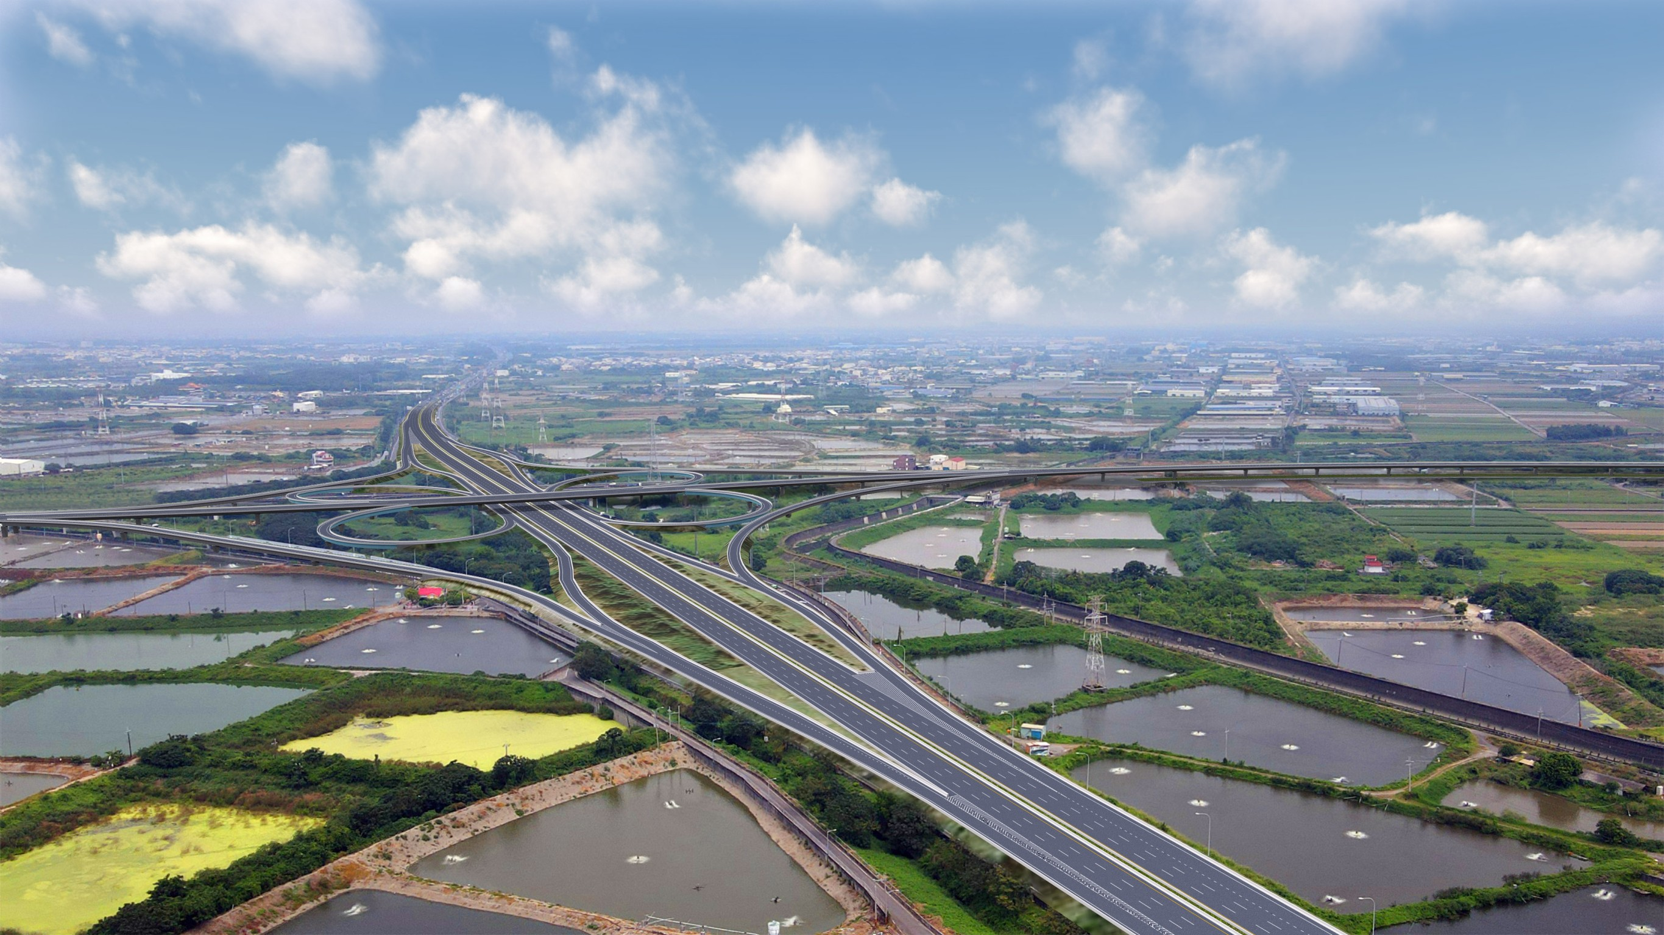
簡報結束
敬請指教

